Slide 1
TEMPS, HORLOGES & CALENDRIERS
Stage DASOP, 9 -10 Janvier 2019 Observatoire de Lyon

Slide 2
Qu’est-ce que le temps ??
Du bon usage du temps
Temps et durée, repérage et mesure
Garde-temps et calendriers
Des calendriers chronologiques au Temps Universel Coordonné
Les temps de la Relativité
La flêche du temps
Flêche ? Quelle flêche ?
Les temps de la Physique
Pourquoi le temps a-t-il une flêche ???
La naissance, la fin du temps ??
Et d’ailleurs, le temps existe-t-il ???

Slide 3
Qu’est-ce que le temps ?
Un premier exemple, une définition de “t “ certes étroite, mais robuste :
Le temps ? C’est la variable indépendante dans les équations de la Mécanique Céleste.
Mr . Pennaneach’, professeur de Mécanique Céleste à l’’Université Lyon 1, vers 1960 C’était déjà, trois siècles plus tôt, le point de vue d’un certain Isaac Newton …

Slide 4
Euh … et, plus généralement ?
Les approches philosophiques ont pu décrire la fonction du temps, pas vraiment sa nature
Le temps est une dimension du réel qui rend possible et compréhensible le changement. (dicophilo.fr)
Le temps est une imitation mobile de l’immobile éternité. Elle fut fabriquée par le Créateur. (Platon, Timée)
Le temps [passé/présent/futur] n’est qu’une distension de l’âme ; je ne sais laquelle … (St Augustin, Confessions)
Etc. etc. etc.
Bof … Mais encore ?

Slide 5
Depuis le XVIIIe, les philosophies modernes naviguent entre deux pôles :
Soit le temps (de même que l’espace) a une existence propre, indépendante de l’esprit humain. C’est le Réalisme. ( Newton, Einstein quoique ..., … )
Soit le temps n’est qu’une conception de notre esprit. C’est l’Idéalisme (ou Relationnisme). ( Leibniz, … )
La physique actuelle, mieux armée, se confronte au sujet …
Le XXe siècle a déjà montré que les images du temps et de l’espace nées de l’interprétation de nos sensations étaient incorrectes
La Science est peut-être du côté du Réalisme
Mais la Relativité n’accorde de privilège qu’à l’Espace-Temps qui remplace le couple temps/espace.

Slide 6
Einstein était très préoccupé par le fait que le présent est pour l’esprit humain très différent du passé et du futur, différence qui échappe à la physique.
Beaucoup de physiciens, aujourd’hui, inclinent à penser qu’il n’y a ni passé, ni futur : l’espace-temps ne coule pas, comme une rivière gelée ...
Chaque instant présent ne correspondant qu’à une fine tranche de la rivière ...
Mais chaque observateur a sa propre définition de l’instant présent, en fonction de sa position dans l’espace-temps, de son état de mouvement, et il y a une infinité d’observateurs
Finalement, l’ensemble des instants présents doit remplir entièrement l’espace-temps
Plus qu’une rivière gelée, l’espace-temps dans son ensemble constitue le lieu de tous les présents, toujours disponibles
Il n’y a ni passé, ni futur, tout est toujours là ...
Concept qui soulève bien des problèmes, et que l’on est très très loin de maîtriser
Comment notre esprit fait-il apparaître SON présent ?
Est-il envisageable que tous les événements possibles soient disponibles dans la « rivière gelée de l’espace-temps », avec l’infinité des variantes quantiques ?..
Non, nous ne comprenons pas le temps !

Slide 7
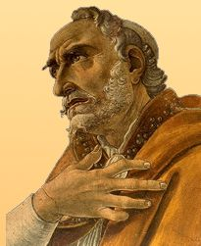
En attendant, restons prudent(e)s …
Si on ne me demande pas ce qu’est le temps, je crois savoir ce que c’est ; mais si on me le demande, je ne le sais plus ... Saint Augustin (354-430), Confessions

Slide 8
Temps (qui passe) & durée, repérage & mesure
On peut repérer le passage du temps
La valeur t qu’on lui assigne n’est bien sûr qu’instantanée
Il semble couler toujours dans le même sens, et ainsi posséder une flêche.
Il permet donc de classer les événements
Sachant repérer le temps, on peut mesurer une durée
C’est un intervalle dans le temps, borné par deux instants t₁ et t₂

Slide 9
Au passage : une particularité de la langue française
Nous ne distinguons pas toujours clairement le temps et la durée
On dit :
Rendez-vous à trois heures, Priscilla
Rendez-vous dans trois heures, Priscilla
Mais aussi :
Loys est-il ici depuis trois heures, Priscilla ?
 Indétermination sur le passé de Priscilla  Doute, soupçon, dispute, etc.

Slide 10
Le repérage du temps
Une première voie :
On observe un phénomène continu, régulier
Combustion d’une bougie, etc.
Écoulement d’un fluide de/vers un récipient
Mouvement diurne du Soleil, plus gnomon
Etc.
Une graduation permet le repérage
Mais on rencontre des difficultés :
La progression est en général irrégulière
Le phénomène finit par s’arrêter, ou par devenir inobservable  on ne peut longtemps repérer ainsi le temps

Slide 11
Une autre voie, bien plus efficace :
On observe un phénomène périodique
Réputé stable (toujours le même rythme) et uniforme (le même rythme pour tous les observateurs)
Problème hélas insoluble par principe (cf. Relativité)
Phénomène astronomique
Mouvements dans le Système Solaire
Rotation de la Terre
Période orbitale de la Terre
Pulsars milli-seconde
On s’intéresse au freinage de leur rotation
Phénomène quantique
L’échange d’énergie au niveau atomique est quantifié, opéré par échange d’un photon de fréquence  = w/h, de période 1/

Slide 12
Une fois que l’on a choisi un phénomène périodique de référence, on sait graduer le passage du temps
Reste à réaliser un dispositif portable qui permettra de se passer du recours incessant au phénomène de référence.
Ce dispositif sera réalisé autour d’un oscillateur
On l’appellera garde-temps

Slide 13
Garde-temps …
Un garde-temps est un dispositif qui peut remplir l’une ou l’autre de deux fonctions :
Constituer un étalon de temps-durée
Exemple : l’ensemble des horloges atomiques coordonnées, géré par le BIPM
Il définit la seconde de temps
Ou bien constituer une référence de l’écoulement du temps-date, aussi appelé échelle de temps
Exemple : l’horloge parlante du BIPM

Slide 14
Au cœur du garde-temps moderne, un oscillateur
Balancier, pendule, etc.
Horloges
L’isochronie (~) a été découverte par Galilée
Cristal de quartz excité, ressort spiral, etc.
Montres, réveils, ...
Phénomène quantique
Horloges atomiques
Tous les oscillateurs sont imparfaits
Il faut entretenir leur fonctionnement
Ils ont toujours(~) des variations temporelles
Ils sont sensibles à leur environnement

Slide 15
Qualifier un oscillateur est délicat
Car définir/vérifier une périodicité suppose la maîtrise préalable du repérage du temps !
Ensuite, il suffit de compter les périodes à partir d’une origine
Un multiple ou sous-multiple de la période est choisi comme unité de temps-durée
On peut alors fixer les dates dans le temps
Nous voici munis d’un garde-temps

Slide 16
… & calendriers Pourquoi ?
Nécessité de conserver l’équilibre de ce monde inquiétant
Agir comme les ancêtres, ne pas s’écarter de ce qui a fonctionné jusqu’ici
Respecter les forces naturelles
D’où un catalogue de règles de vie, et de rites à pratiquer à certains moments
Sorciers, mages, prêtres, astrologues
Prétendent posséder le savoir nécessaire
Gardiens de la tradition
Intermédiaires avec les forces naturelles
Seuls capables de prévoir les dates sociales
Premiers observateurs assidus du ciel

Slide 17
On célèbre des instants particuliers
Chasseurs/cueilleurs : les saisons, …
Pêcheurs : marées, équinoxes, …
Nomades du désert : phases lunaires, …
Intérêt du pouvoir politique
Administration, économie
Impôts, guerres, …
Agriculture
Démocratie
Monopole royal sur le calendrier
Babylone, Égypte, Chine, …
On dresse des listes de jours décrivant l’écoulement du temps-date
Sur lesquelles on repère les dates significatives

Slide 18
Les calendriers sont classiquement regroupés en quatre catégories :
Calendriers chronologiques ou vagues. On se contente de compter les jours.
Mayas (250 et 365j)
Égyptiens (365j, calendrier “vague”)
Découplés des phénomènes célestes
Sans lien avec les saisons, il faut les corriger
Cycliques  mythes de fins du monde, etc.

Slide 19
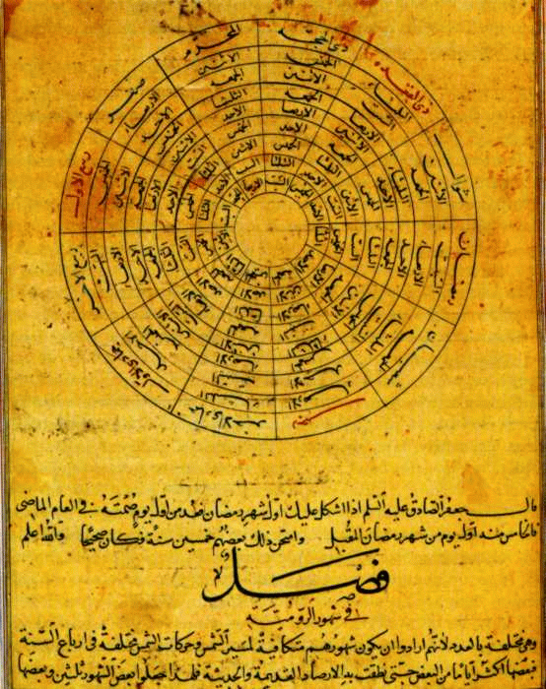
Calendriers lunaires, structurés par la révolution de la Lune autour de la Terre (la lunaison, ~29,5j)
Calendrier musulman
Le seul de son type
Base antique, bien que récent
Les phases de la Lune sont suivies avec précision
Années de 354/355j
Ne peut suivre les saisons
Merveilles de la création
Al Qazwini (1203-1283)
(copie du XIVe)

Slide 20
Calendriers luni-solaires La base est lunaire, mais on rajoute de temps à autre une rallonge à l’année pour rattraper le cours des saisons
Certains tirent parti du Cycle de Méton 19 années  235 mois lunaisons. Grec par exemple.
Calendriers Chinois, Hébreux, Celte, Ecclésiastique.
Calendriers solaires L’année (tropique) est proche de 365,25j
Calendrier Julien, -46 ... 1582
Grégorien, depuis 1582
Républicain

Slide 21
Le Temps solaire avant les horloges atomiques
Jusqu’en 1960
La seconde est 1/86400e du jour solaire moyen
Défaut : augmente de ~10 ⁻² seconde/siècle
Le Temps Universel est le temps solaire moyen de Greenwich (alias GMT), augmenté de 12h.
Précision 0,1 s à court terme, 0,001 s à long terme.

Slide 22
Le Temps solaire suite et fin
De 1960 à 1967
La seconde est la fraction 1/31556925,9747 de l’année tropique à 12h le 0 janvier 1900 TE
Le Temps des Éphémérides (TE) est solution d’une équation du 2nd degré (voir référence F. Vernotte)
Inutile de dire que seuls des astronomes l’utilisèrent ...
Précision 0,1s à court terme, 10⁻⁹ s à long terme.

Slide 23
Le TAI, depuis 1967
La seconde :
C’est la durée de 9.192.631.770 périodes de la radiation correspondant à la transition entre les deux niveaux hyperfins de l'état fondamental de l'atome de Césium 133.
L’échelle de temps :
Le Temps Atomique International est la coordonnée de repérage temporel établie par le BIPM sur la base d’indications d’horloges atomiques fonctionnant dans divers établissements conformément à la définition de la seconde, unité de temps du S.I.
Stabilité et exactitude sont estimées à 2 10⁻¹⁴

Slide 24
TAI et UTC
TAI est « trop » précis !
Il est sensible à l’effet relativiste de l’altitude, au rayonnement de corps noir de son environnement, et à une dizaine d’autres effets.
Il se décale par rapport au Temps Universel, ce qui est intolérable : TU, lié à la rotation de la Terre, est l’échelle de temps de notre existence !
On définit le Temps Universel Coordonné
C’est le TAI corrigé quand il le faut par l’ajout de secondes intercalaires
C’est UTC qui est utilisé pour générer le temps légal de tous les pays.

Slide 25
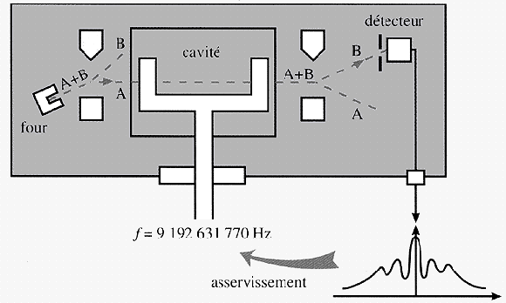
Horloge atomique à césium
Un four (350°C) éjecte des atomes de ¹³³Cs, certains dans l’état A (fondamental), d’autres dans l’état B (excité).
Un système magnétique élimine les atomes excités B.
Les atomes A passent dans la cavité résonnante, pilotée par un oscillateur à quartz calé aussi près que possible de la fréquence / = 9192631770 Hz qui favorise la transition A ⇨ B.
En sortie, on élimine les atomes A, non excités.
Un détecteur détermine le nombre N_{B} d’atomes B.
La boucle d’asservissement retouche la fréquence / du quartz et donc de la cavité pour maximiser N_{B} .
L’oscillateur à quartz est ainsi stabilisé à la fréquence donnée par les atomes de ¹³³Cs ; ce dernier est un étalon dit passif.
La seconde de temps du TAI est matérialisée par 9192631770 périodes de l’oscillateur à quartz.
© François Vernotte

Slide 26
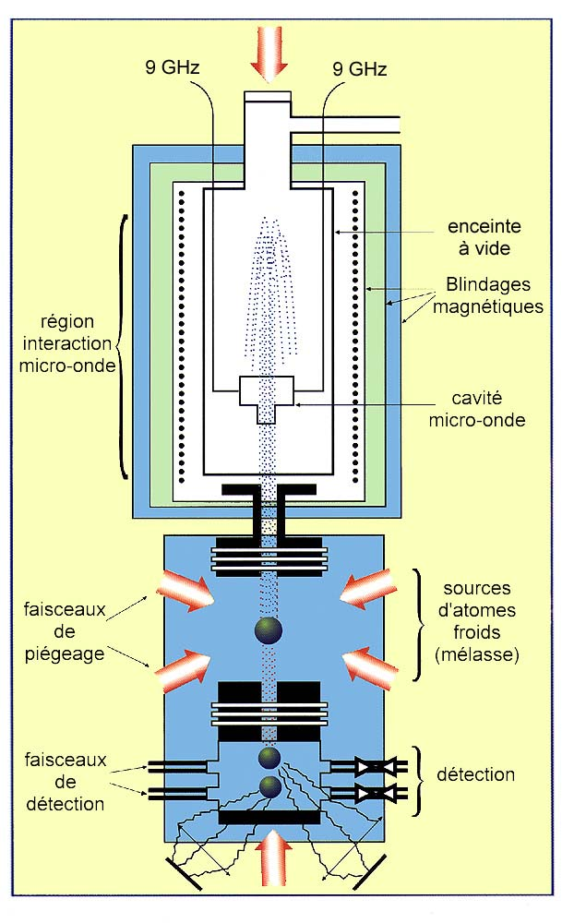
L’évolution des horloges atomiques
Plus les atomes passent de temps dans la cavité, moins ils sont agités, meilleure est la précision
On cherche à utiliser des fontaines d’atomes lents et froids
Le choix du ¹³³Cs est entre autres historique : disponibilité de cavités micro-ondes en 1967.
On envisage d’utiliser d’autres atomes, et des cavités optiques.
L’objectif : 10⁻¹⁶ d’abord, puis 10⁻¹⁸ !
© Obs. de Paris

Slide 27
10⁻¹⁴, 10⁻¹⁶, 10⁻¹⁸ ??
Prenons une stabilité de 10⁻¹⁴. Au bout de combien de temps risque-t-on un écart de 1s ?
Au bout de 1/10⁻¹⁴ = 10¹⁴ s ! Soit ... Combien d’années ?
Environ 3 200 000 ...
Et pour 10⁻¹⁸ ?
Environ 3 200 000 x 10000 soit 32 milliards d’années

Slide 28
Les temps de la Relativité
À la fin du XIXe siècle, la Physique butait sur deux problèmes
La catastrophe ultraviolette
Quand on calculait le spectre du corps noir, il montait à l’infini du côté des hautes fréquences (ultraviolet et au-delà) !
Résolu en 1900 par la théorie des quanta de Max Planck
L’universalité de la vitesse c de la lumière,
Les mesures de la vitesse de la lumière étaient insensibles à tout mouvement relatif source/observateur !
Problème résolu en 1905 par la Relativité Restreinte d’Albert Einstein
Complétée, très enrichie, en 1915 par sa Relativité Générale
Avant 1905, Einstein a longuement réfléchi sur la distinction inacceptable que faisait la physique entre mécanique et électromagnétisme

Slide 29
Il eut d’audace de reprendre les bases :
Puisque l’expérience montre qu’il en est ainsi, développons une nouvelle théorie dans laquelle l’invariance de la vitesse de la lumière c dans tout changement de référentiel sera LE postulat de départ !
Ceci l’amena a établir de nouvelles formules de changement de repère, de composition des vitesses, etc.
Il dut pour cela remplacer le temps absolu et l’espace absolu à trois dimensions par l’espace-temps à quatre dimensions, dont le temps
Dans cet espace, on n’a plus
une distance euclidienne s² = x² + y² + z² et un intervalle de temps t² entre deux points de l’espace
mais un intervalle d’espace-temps c² ☺² = c² t² - s² qui peut être positif, négatif, ou nul, entre deux événements. C’est un invariant.
Si c² ☺² > 0, les événements sont causalement reliés
Très riche, passionnant, mais ... c’est une autre histoire

Slide 30
La simultanéité
Einstein, très sensible à la notion de mesure, a compris très tôt l’importance de la notion de simultanéité
Est-ce une qualité absolue qui se partage entre observateurs ?
Voici l’expérience de pensée qu’il a lui-même imaginée
J’ai choisi le modèle de train, non précisé par A.E. ...

Slide 35
La simultanéité, et le rythme des horloges
La simultanéité est relative, sa valeur logique (vrai/faux) est propre à chaque observateur
Voyons maintenant si le rythme d’une horloge (dont la mesure utilise la simultanéité) est une donnée absolue ou relative
Pour cela, utilisons une horloge « parfaite », l’horloge à photon

Slide 36
L’horloge à photon
C’est la plus simple de toutes
Dans le vide, un photon fait des allers-et-retours entre deux miroirs plans parallèles
Elle est ainsi dégagée de tous les problèmes techniques habituels
Pas de leviers, rouages, cliquets, fils de suspension, inerties, usures, frottements, etc.
Problème : on ne sait pas la réaliser
Elle servira à notre expérience de pensée ...

Slide 38
Deux horloges identiques, l’une immobile, l’autre en translation
Sont-elles synchrones ?
Sinon, au moins battent-elles au même rythme ?

Slide 40
Résultat
Sont-elles synchrones ?
Non
Sinon, au moins battent-elles au même rythme ?
Non
L’horloge en mouvement semble plus lente
Calculons, avec notre horloge à photon, le rythme apparent de l’horloge mobile :

Slide 41
Il suffit de comparer les temps de trajet aller-et-retour de la lumière dans l’horloge locale et dans l’horloge mobile
Ces deux trajets sont parcourus à la même vitesse c
Calculons donc les deux temps de parcours Δt et Δt’

Slide 43
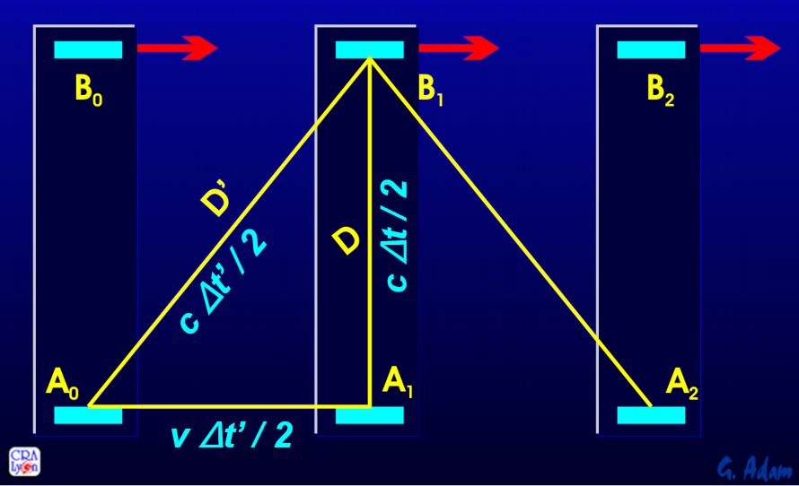
Calcul de t’ (temps A-R)

Slide 44
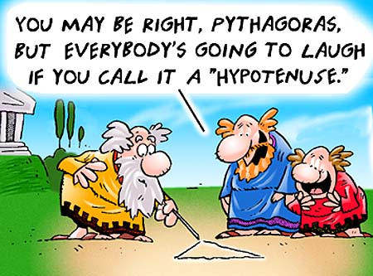
Pythagore à la rescousse
(c t’/2)² = (v t’/2)² + (c t/2)²
$\text{}\text{t}\text{’}=\frac{1}{\sqrt{1−v2/c2}}$ t

Slide 45
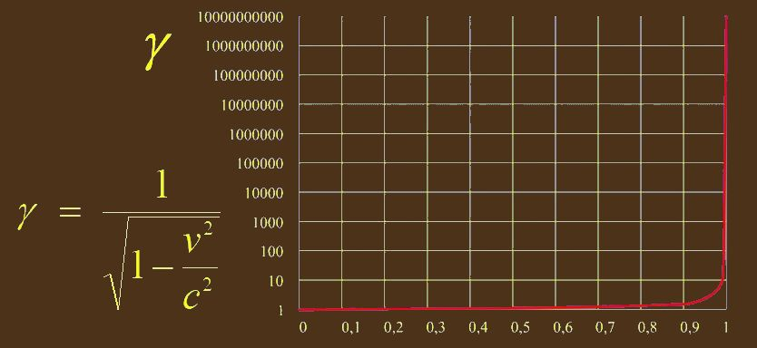
Le facteur de Lorentz
Il exprime le ralentissement des horloges et la contraction des longueurs observés, en fonction de la vitesse relative v/c :

Slide 46
Bien noter que vu de l’observateur qui ne participe pas au mouvement :
1 ≤  <  pour les intervalles de temps
La formule est t’ =  t
Les intervalles de temps augmentent, l’horloge mobile « ralentit »
0 < 1/ ≤ 1 pour les intervalles d’espace
La formule est L’ = 1/ L
Les longueurs diminuent, les objets en mouvement « se contractent »
Entendons-nous bien :
Rien ne ralentit, rien ne se contracte ! Ce n’est qu’une mesure
La Relativité nous apprend simplement que chaque observateur a sa propre mesure d’un événement donné
Un autre observateur obtiendra peut-être d’autres mesures
Personne n’aura raison ou tort
La Relativité nous apprend que tout est relatif
Chaque observateur a sa vision du monde, sa perception du temps
Ce qui rend la vie vivable, c’est que pour les terriens,  = 1 !
Nous avons l’impression d’avoir le même temps
Et l’espace-temps est très peu courbé par cheu nous. Mais cela est une autre histoire, une histoire de R.G.
Tout est relatif, sauf l’espace-temps qui est absolu !

Slide 47
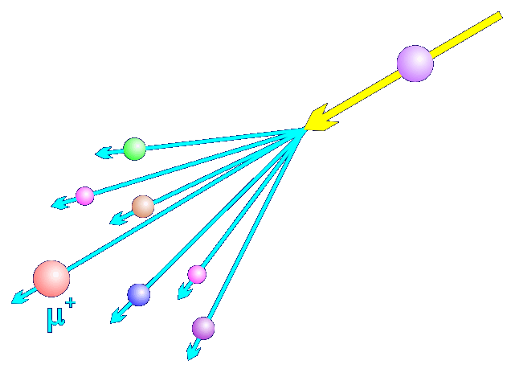
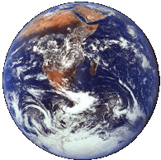
Exemple 1 : la double vie des muons
Créés à 25km d’altitude,
ils ne vivent en moyenne
que 2,196 s
V = 0,997 c
En moyenne, ils ne parcourent donc pas plus de 658 m avant de disparaître

Slide 48
Certains atteignent pourtant la Terre
Leur vitesse est très élevée : 0,997 c
L’effet relativiste est sensible :  = 13
Vu du sol, le muon vit 13 fois plus longtemps
En moyenne, il a le temps de parcourir 13 fois 658m, soit 8,5km. S’il vit très vieux, comme cela arrive, il a le temps de franchir les 25km !
Vu du muon, la distance à parcourir jusqu’au sol apparaît comme 13 fois plus faible
Et les muons qui vivent très vieux, il y en a, sont capables de franchir ces 25 / 13 = 1,92 km

Slide 49
Exemple 2 : relativiste extrême, la chute dans un trou noir
Très bref passage en Relativité Générale
L’effet est ici celui d’une courbure de l’espace-temps
A tombe dans un trou noir, B observe cela au télescope, depuis une très grande distance
A observe qu’il est en chute libre accélérée vers le TN. Au bout d’un certain temps il atteint et perce l’horizon du TN, coupant toute communication avec l’extérieur.
B observe que A est en chute freinée vers le TN masqué par son horizon, surface qu’il atteindra à vitesse nulle au bout d’un temps infini. C’est à dire que B voit A s’arrêter asymptotiquement sur l’horizon, surface qu’il ne franchira jamais dans le temps de B.
Le temps est relatif, c’est à dire propre à chaque observateur

Slide 50
La flèche du temps
Le temps semble « couler » toujours dans le même sens, du passé vers le futur
Pourquoi le temps est-il irréversible ?
Le temps de la Cosmologie semble avoir les qualités d’un temps absolu, irréversible
Pour expliquer sa flèche, il faudrait démontrer que l’univers au Big Bang était extrêmement ordonné, avec une entropie ([masse+désordre] ) minimale.
Cela ne semble pas impossible
La balle est dans le temps des cosmologistes ...

Slide 51
Les temps de la Physique
Le temps de la Mécanique Céleste
Absolu, uniforme, réversible
Le temps de la Relativité
Relatif, réversible
Le temps de la Thermodynamique
Absolu, uniforme, irréversible
Le temps de la Mécanique Quantique
Absolu, uniforme, réversible (mais …)
Le temps de la Cosmologie
Absolu, uniforme, irréversible

Slide 52
Naissance & fin du temps
Questions horriblement complexes
Pour l’instant, on considère que le temps est né avec l’espace-temps, lors du Big Bang
Et qu’il est en route pour l’éternité, si rien ne change côté énergie noire ...
En attendant, on commence à se poser des questions comme : le temps est-il un objet fondamental, ou un assemblage de composants plus subtils ?

Slide 53
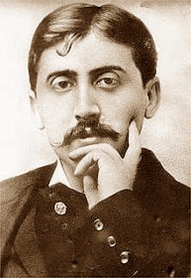
Une heure n'est pas une heure, c'est un vase rempli de parfums, de sons, de projets et de climats. Marcel Proust, Le temps retrouvé

Slide 54
Pour en savoir bien plus
Principes physiques
Green, Brian, La magie du cosmos, Folio Essais 492, éd. Gallimard. (Pour les amoureux/amoureuses de la Physique)
Cohen-Tannoudji, Claude, www.phys.ens.fr/~cct/articles/dans-livres/ refroid-atomes-laser-2001.pdf (La physique fondamentale et les horloges atomiques)
Les échelles de temps
Vernotte, François, perso.utinam.cnrs.fr/~vernotte/ echelles_de_temps.html (Histoire et physique de la mesure du temps, description de l’horloge atomique à Césium, etc.)
Les calendriers
Parisot, Jean-Paul, Calendriers et chronologie, DESS Méthodes physiques de l’archéologie, Université Bordeaux III.

